Slide 1
OpenGL的特效创作 --
如何在Android原生上实现火焰动效
姓名：姚尊
部门：语音社交事业部

Slide 2
大纲
1.探讨会背景
2.显示一张图片
3.显示火焰特效
4.移植Android

Slide 3
一 探讨会背景

Slide 4
1.1 一些酷炫的特效
http://www.siamxi.com/effect_presearch/
  easy

Slide 5
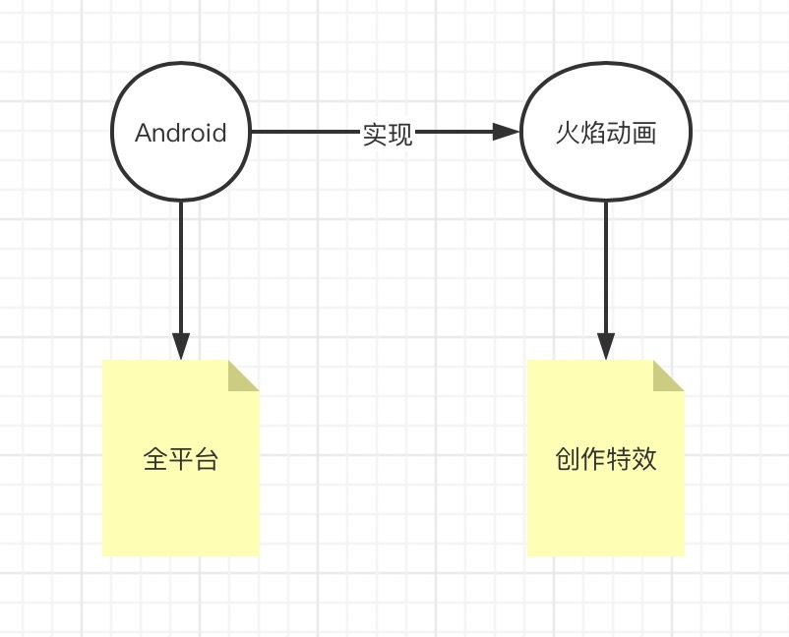
1.2 全平台的特效创作

Slide 6
二 显示一张图片

Slide 7
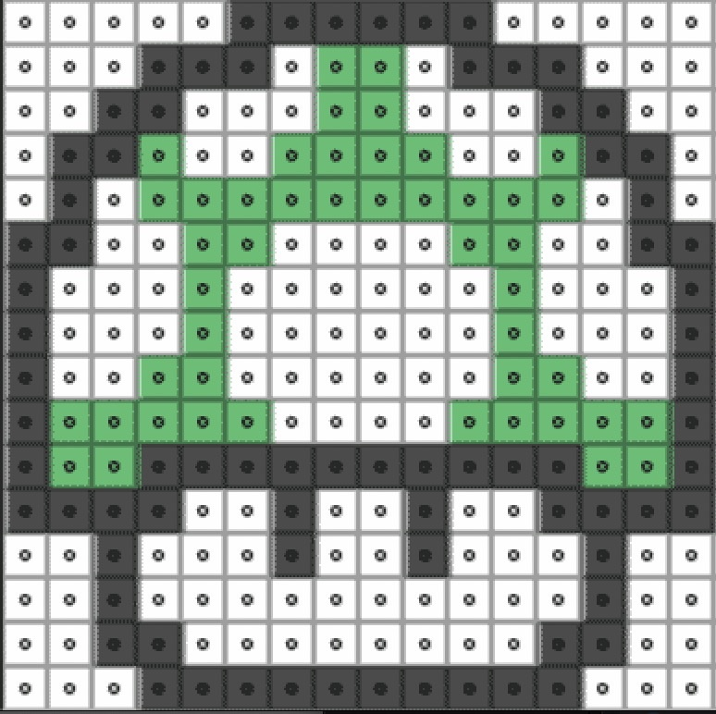
2.1 光栅化

Slide 8
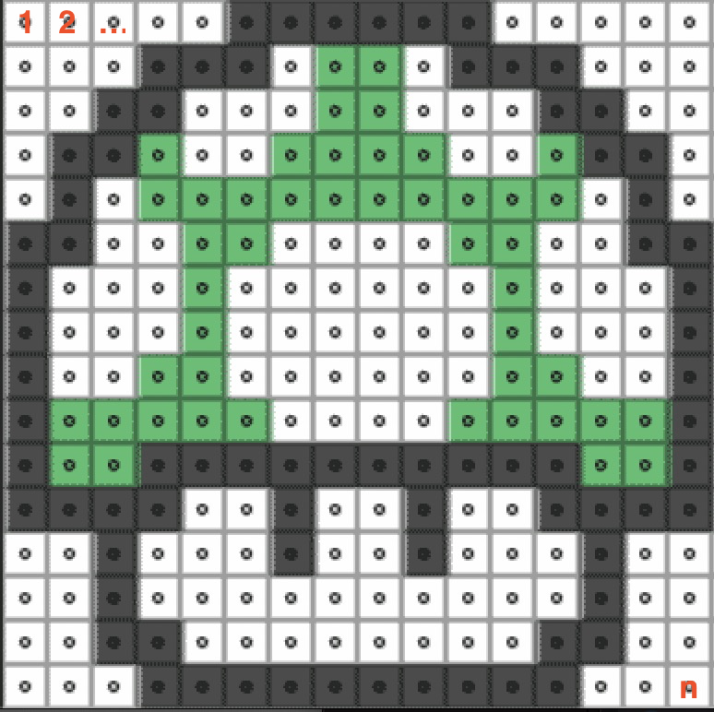
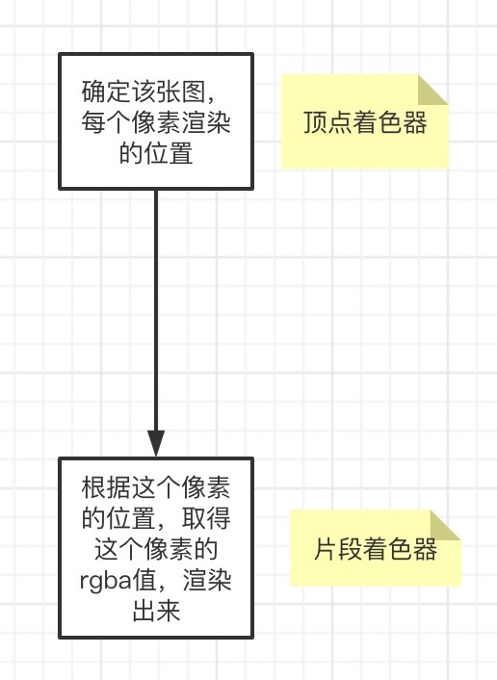
2.2 shader提供光栅化能力

Slide 9
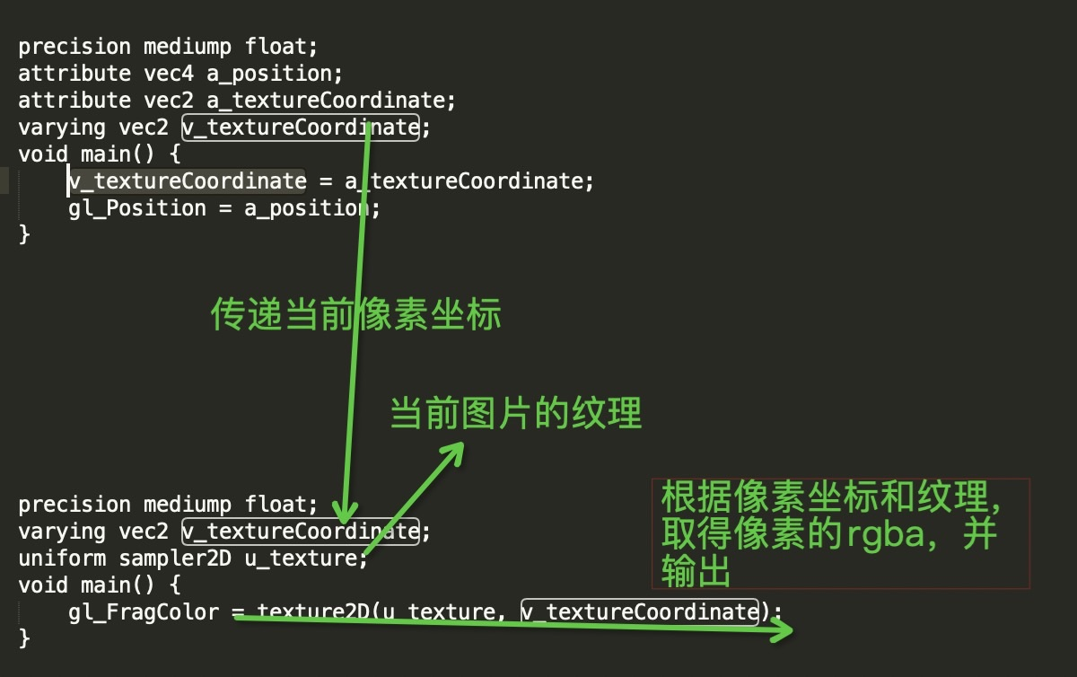
2.3 OpenGL/directX/vulcan提供api✨

Slide 10
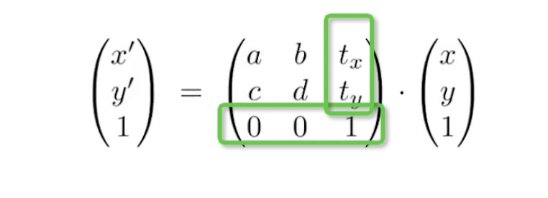
2.4 学术讨论 gl_position？

Slide 11
三 显示火焰特效

Slide 12
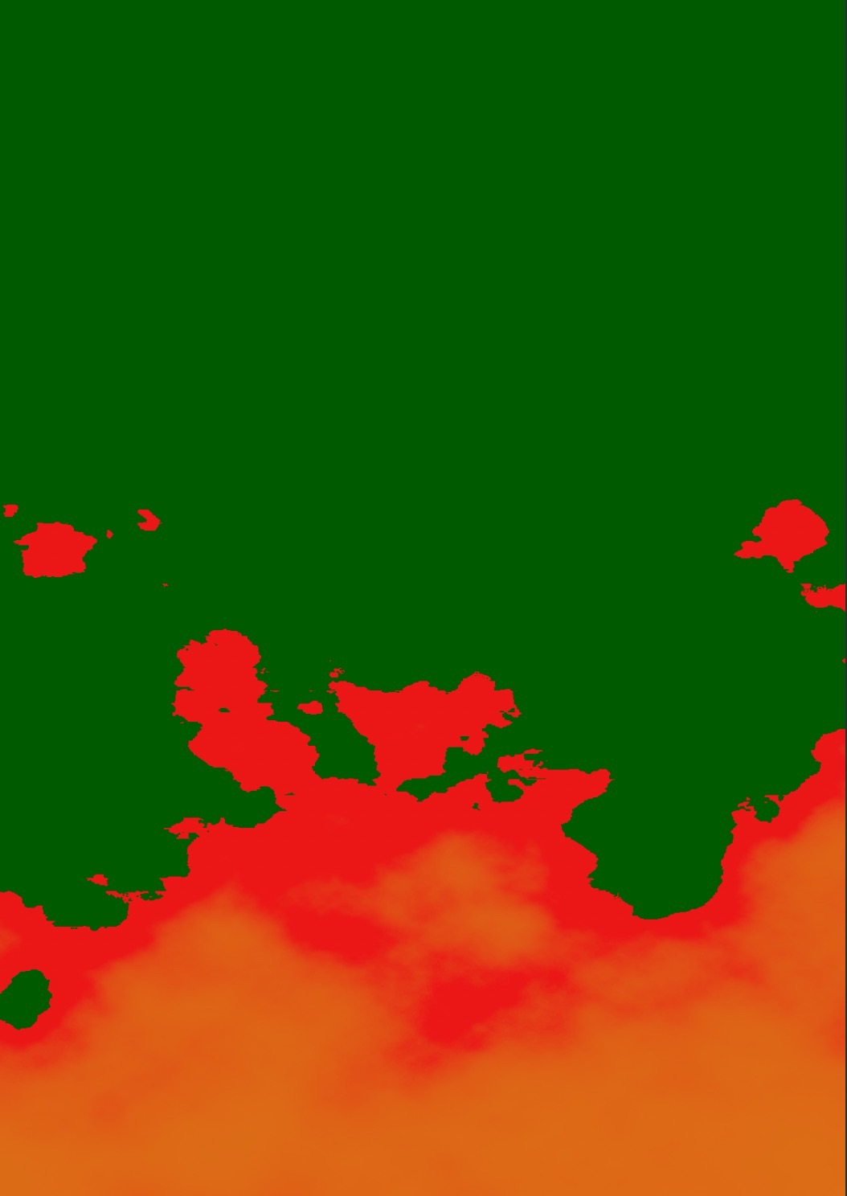

3.1 观察一下静止的火焰
y坐标越下，渲染像素越多
f1 = 0 or 1 ,代表是否渲染
当前像素
结论：控制每个像素单独的权重值 = 控制火焰

Slide 13
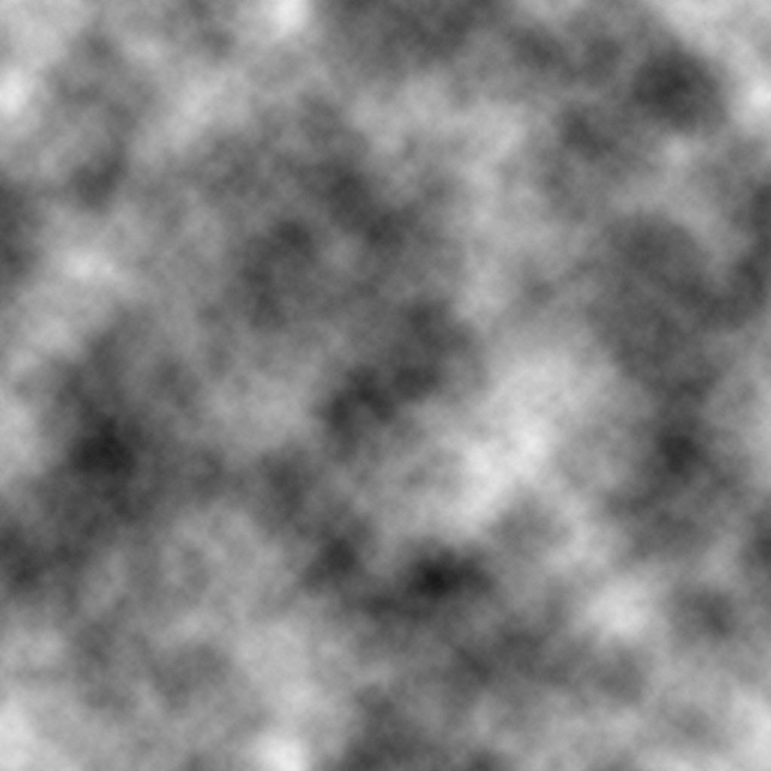
3.2 权重参考-噪点图
特点:随机亮度但是相邻的像素之间一定是连续的渐变的。

Slide 14


3.3 让火焰动起来
    uv为噪点图的取样y值，假如随时间增加
        取样y值在0～1之间循环，保证取到噪点图内的像素
  改变噪点取样坐标 = 改变权重值

Slide 15
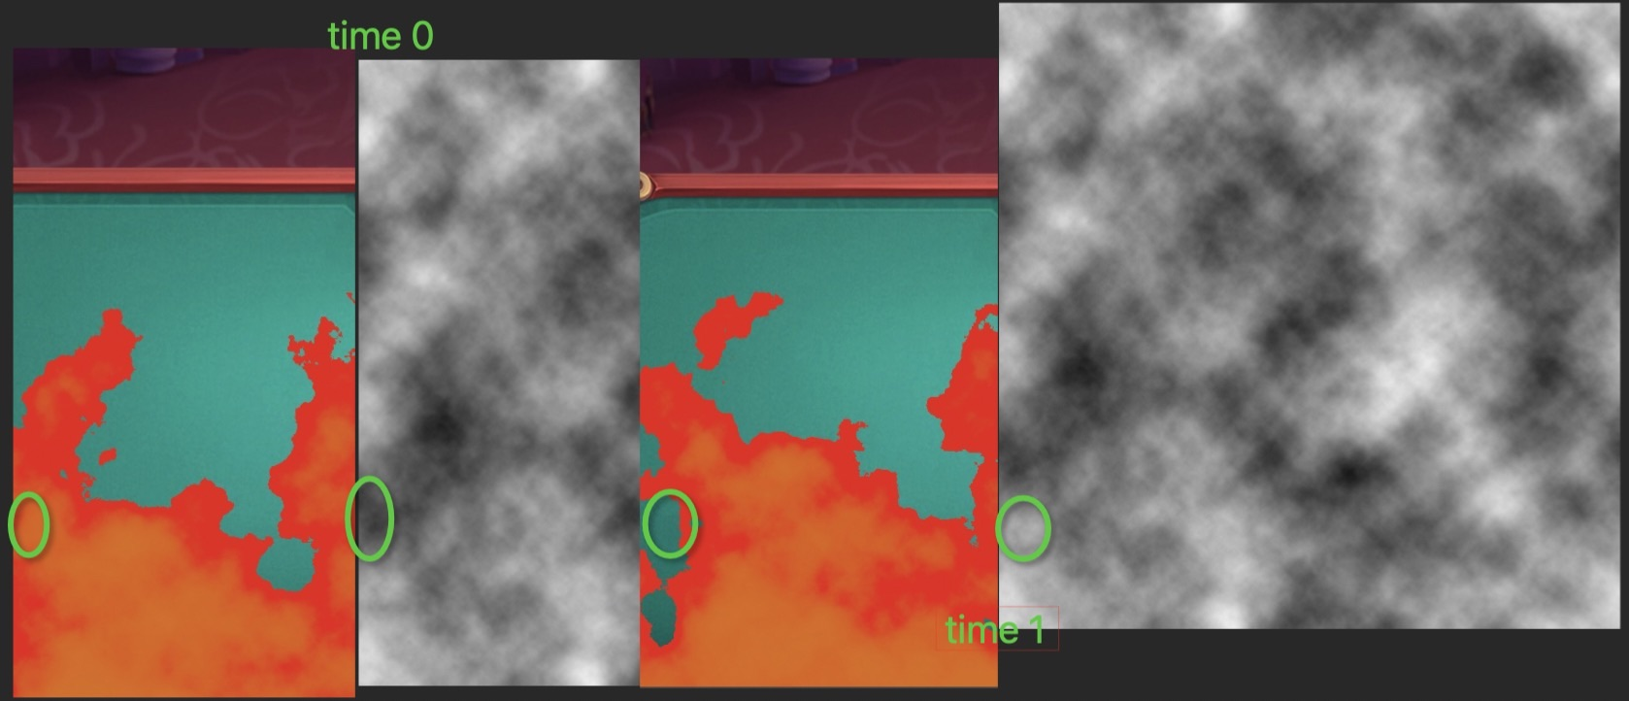
3.3 让火焰动起来
    如下图，time 1阶段，noise取样下移，取样亮度变高，根据3.1的公式，当前y已经小于变量(变大)后的权重值，该区域的像素就不展示了

Slide 16
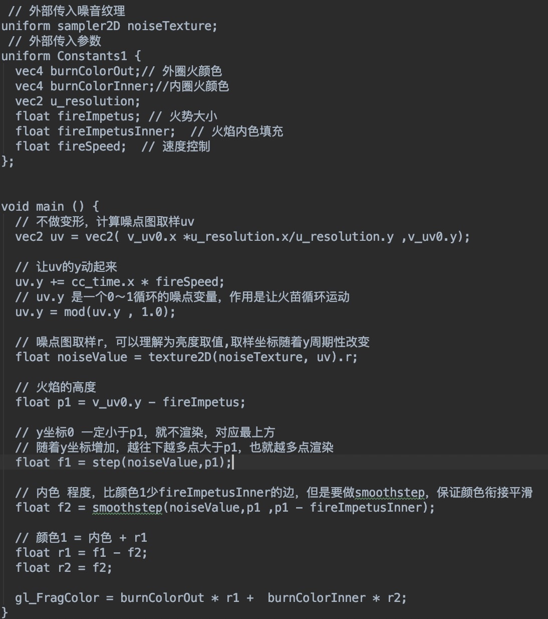
3.4 最终着色器代码
加入点颜色细节，最终成型

Slide 17
THE END!

